Slide 1
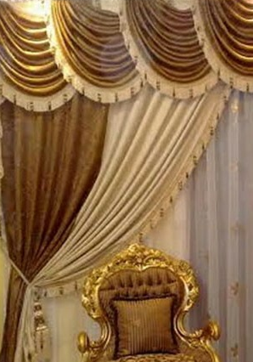
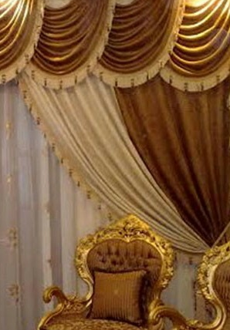
স্বা গ ত ম

Slide 2
পরিচিতি
মোছাঃ রাজিয়া সুলতানা
সহকারী শিক্ষক
আর, কে, এম দাখিল মাদ্‌রাসা
আক্কেলপুর, জয়পুরহাট ।
শ্রেণীঃ ৭ম
বিষয়ঃ বাংলা ১ম
অধ্যায়ঃ ০২
সময়ঃ ৪৫ মিনিট
E-mail : raziasultanapopi@gmail.com

Slide 3
এসো, আমরা একটি ভিডিও দেখি

Slide 4
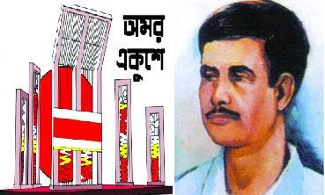
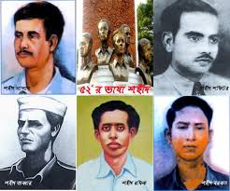
এসো, আমরা কিছু ছবি দেখি
যখন বিশেষ ভাবে এ দিনটি পালন করি তখন
আমরা কি বলতে পারি ?
২১শে ফেব্রুয়ারির কথা মনে পড়ে ।
শহীদদের স্মরণে শহীদ মিনারে ফুল দিই?
ঐ দিনে আমরা কি করে থাকি এবং কেন করি ?
ছবি গুলো দেখে কোন সময়ের কথা মনে পড়ে ?

Slide 5
লখার একুশে
লিখেছেনঃ আবুবকর সিদ্দিক

Slide 6
শিখনফল
এ পাঠ শেষে শিক্ষার্থীরা...
লেখক আবুবকর সিদ্দিক এর সংক্ষিপ্ত পরিচয় বলতে
পারবে,
নির্দিষ্ট অংশ (লখার রাতের বিছানা.........দৌড়াতে
লাগল সে) শুদ্ধ উচ্চারণে পাড়বে পারবে,
নতুন শব্দের অর্থ উল্লেখ করে তা দিয়ে বাক্য তৈরি
করতে পারবে,
 লখার পরিচয় এবং জীবনযাত্রা ব্যাখ্যা করতে পারবে।

Slide 7
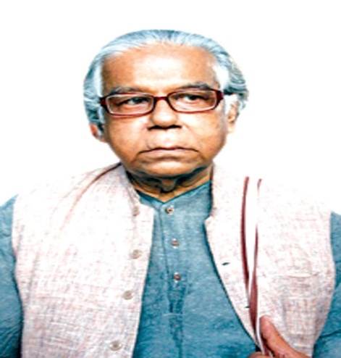
এসো আমরা কবি পরিচিতি জেনে নিই
গ্রন্থঃ জলরাক্ষস, খরাদাহ,
একাত্তরের হ্রদয়ভস্ম,
বারুদ পোড়া প্রহর ইত্যাদি ।
জন্মঃ ১৯৩4 খ্রিষ্টাব্দের ১৯ আগস্ট বাগেরহাট জেলার গোটাপাড়ায় মাতুলালয়ে ।
পুরস্কারঃ বাংলা একাডেমি পুরস্কারসহ অনেক সাহিত্য পুরস্কার পেয়েছেন ।
পড়াশুনাঃ তিনি দীর্ঘদিন রাজশাহী বিশ্ববিদ্যালয়ের বাংলা বিভাগে অধ্যাপনা করেন।

Slide 8
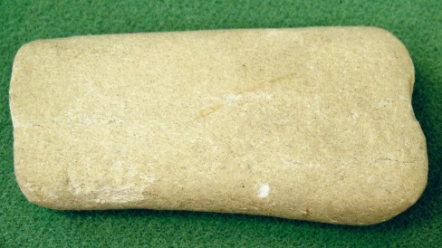
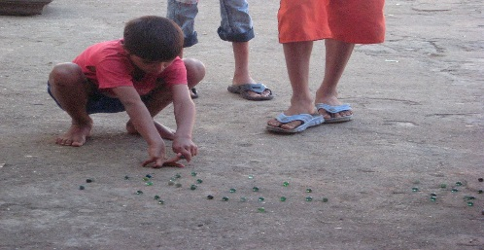
এসো আমরা কিছু শব্দের অর্থ জেনে নিই
শান
পাথর
পুরানো ছেঁড়া
কাপড়
ত্যানাখানি
ভিখ
ভিক্ষা
গুলি খেলা
মার্বেল দিয়ে খেলা

Slide 9
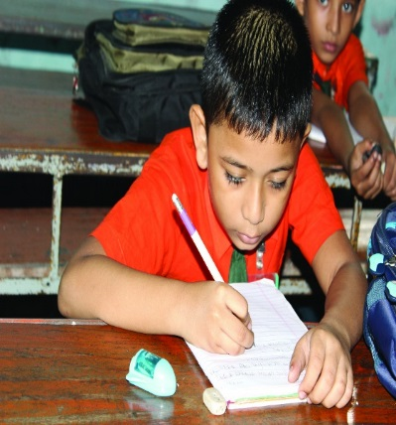
একক কাজ
সময়ঃ ৩মিনিট
১। ১৯৩4 খ্রিষ্টাব্দের ১৯ আগস্ট বাগেরহাট জেলার গোটাপাড়ায়
জন্মগ্রহণ করেন।
২। বাংলা একাডেমি পুরস্কারসহ অনেক সাহিত্য পুরস্কার পেয়েছিলেন।
৩। পুরানো ছেঁড়া কাপড় কে বুঝায়।
১। প্রশ্নঃ লেখক আবুবকর সিদ্দিক কবে জন্ম গ্রহন করেন ?
২। প্রশ্নঃ লেখক আবুবকর সিদ্দিক কি পুরুষ্কার পেয়েছিলেন ?
৩। প্রশ্নঃ ত্যানাখানি বলতে কি বুঝায় ?

Slide 10
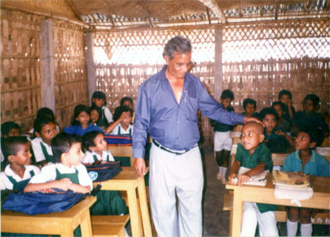
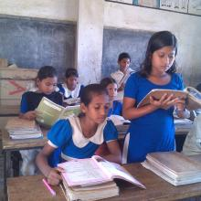
আদর্শ পাঠ
সরব পাঠ

Slide 11
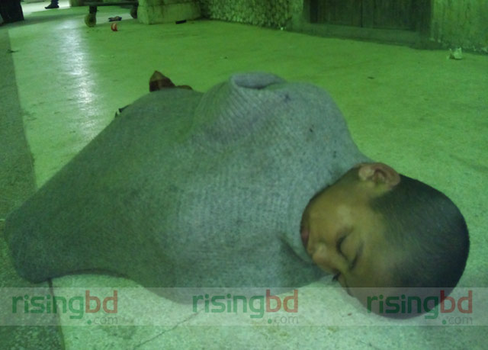
লখার রাতের বিছানা ফুটপাতের কঠিন শান। এই শান দিনের বেলায় রোদে পুড়ে গরম হয়। রাতে হিম লেগে বরফের মতো ঠাণ্ডা হয়। ঠাণ্ডা শানে শুয়ে লখার বুকে কাশি বসে। গায়ে জ্বর ওঠে।

Slide 12
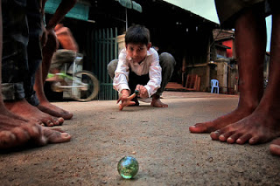
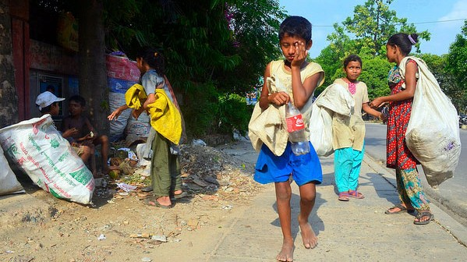
লখার দিন কাটে গুলি খেলে, ‌ছেড়া কাগজ কুড়িয়ে, বন্ধুদের সঙ্গে মারামারি করে

Slide 13
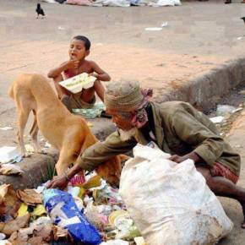
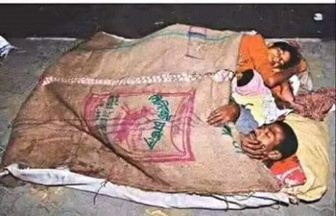
আর খাবারের দোকানের এঁটোপাতা চেটে। রাতে মায়ের পাশে লখা খিদের কষ্ট ভুলে যায়।

Slide 14
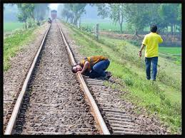
খানিকটা এগিয়ে উঁচু রেললাইন যেন দুটো মরা সাপ। পাশাপাশি শুয়ে আছে চুপচাপ। লখা ইটের টুকরো দিয়ে ইস্পাতে লাইনে ঠুক-ঠুক ঠুকে তার উপর কান পাতল।যেন গানের সুরলহরি বয়ে যাচ্ছে কানের ভিতর দিয়ে।

Slide 15
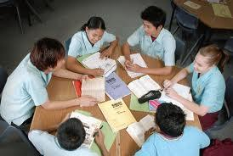
দলীয় কাজ
সময়ঃ ১০মিনিট
লখার পরিচয় দাও এবং তার জীবনযাত্রার প্রকৃতি বর্ণনা কর।

Slide 16
মুল্যায়ণ
রেল লাইনকে কিসের সাথে তুলনা করা হয়েছে ?
✓
ক. গানের লহরি
গ. মরা সাপ
খ. মরা ব্যাঙ
ঘ. হা করা গলা
❖ শান দিনের বেলায় রোদে পুড়ে কী রকম হয়?
❖ লখা চুপি চুপি পা ফেলে কোথায় হারিয়ে গেল ?
❖ রেল লাইনকে কিসের সঙ্গে তুলনা করা হয়েছে ?
❖ লখার কোন পায়ে খচ করে কাঁটা ঢুকে গিয়েছিল ?

Slide 17
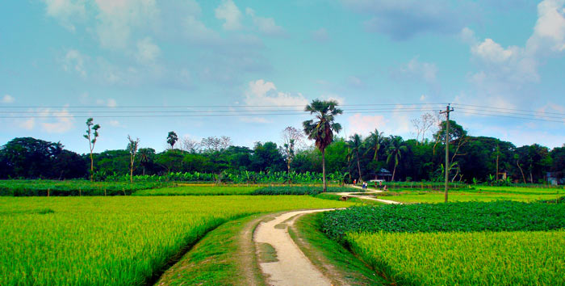
বাড়ির কাজ
গল্পের মূলভাব লিখে আনবে

Slide 18
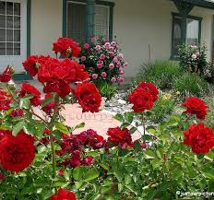
আজ এখানেই শেষ
ধন্যবাদ সবাইকে

